Slide 1

Aprendizaje Automático y Minería de Datos
Clasificador de Pokémons
Diego Baratto Valdivia
Leonor Cuesta Molinero

Slide 2
El proyecto
Clasificador de legendarios
Clasificador de tipos
SVM
Regresión Logística
Redes Neuronales

Slide 3
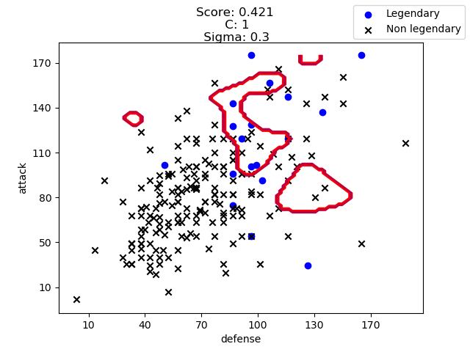
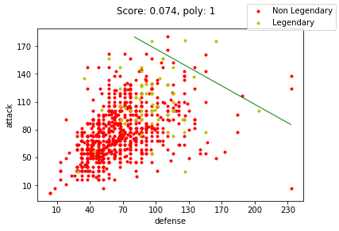
Clasificador de Legendarios
SVM
Regresión Logística

Slide 4
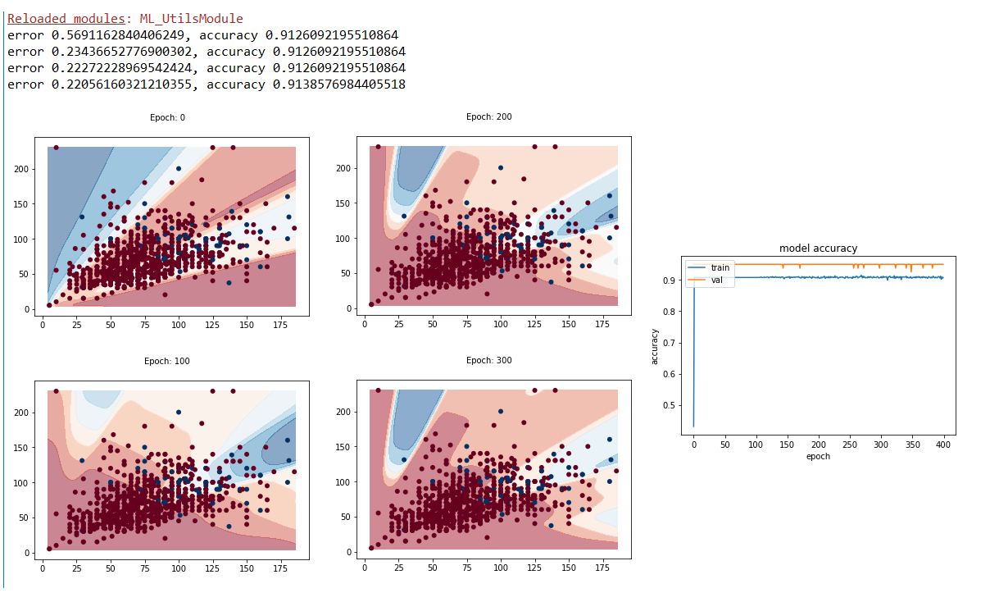
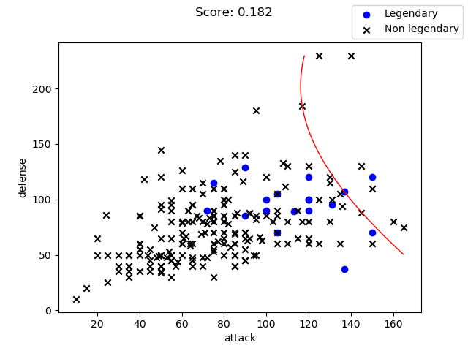
Clasificador de Legendarios
Keras
400 vueltas
Redes Neuronales
Lambda = 1

Slide 5
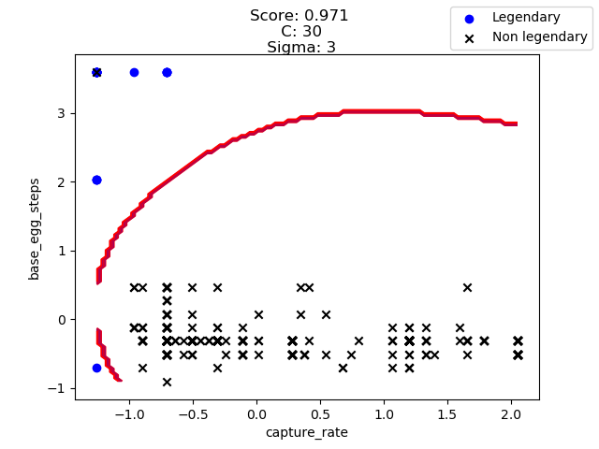
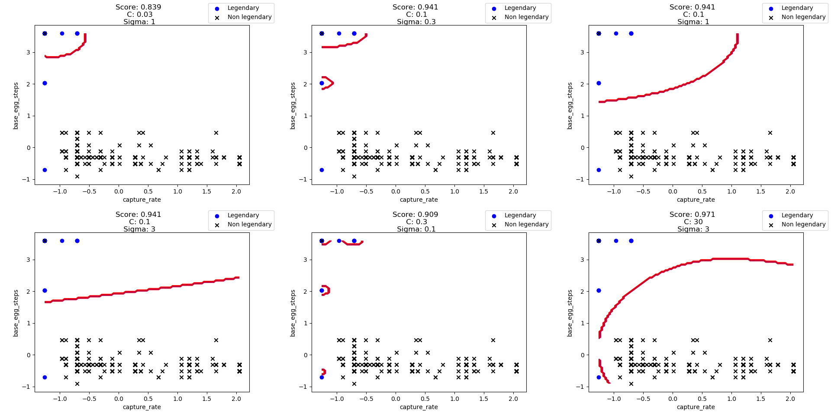
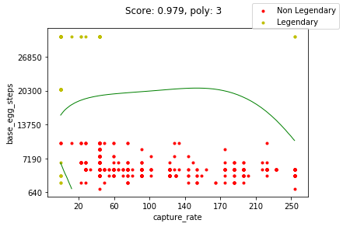
Clasificador de Legendarios
SVM
Regresión Logística

Slide 6
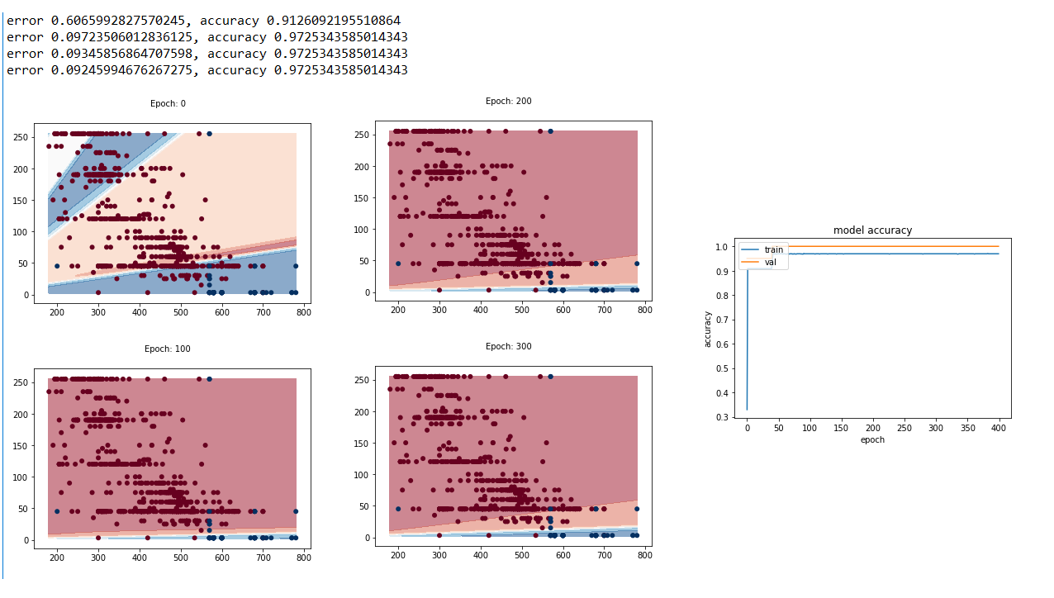
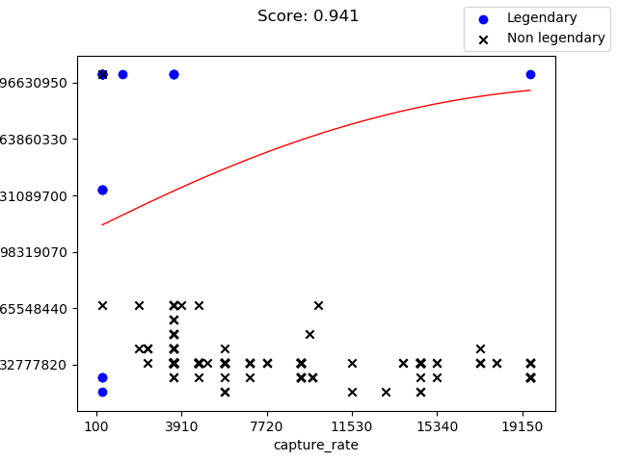
Clasificador de Legendarios
Keras
400 vueltas
Redes Neuronales
Lambda = 1

Slide 7
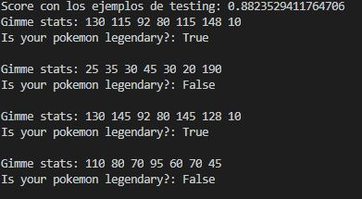
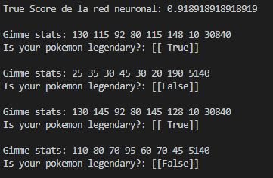
Clasificador de Legendarios
Redes Neuronales
Lambda = 1
SVM

Slide 8
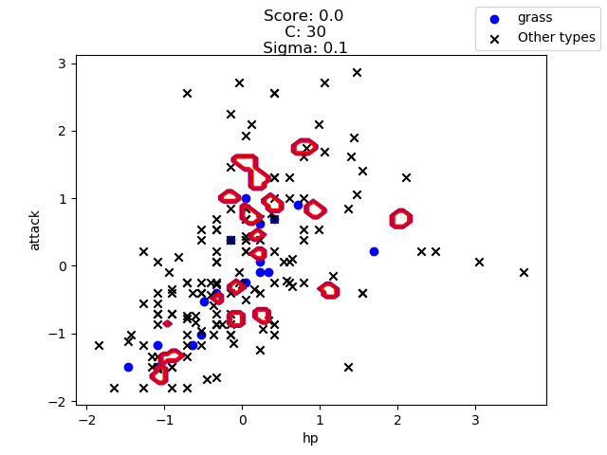
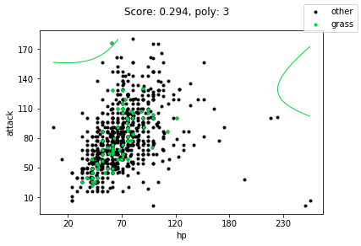
Clasificador de Tipos
SVM
Regresión Logística

Slide 9
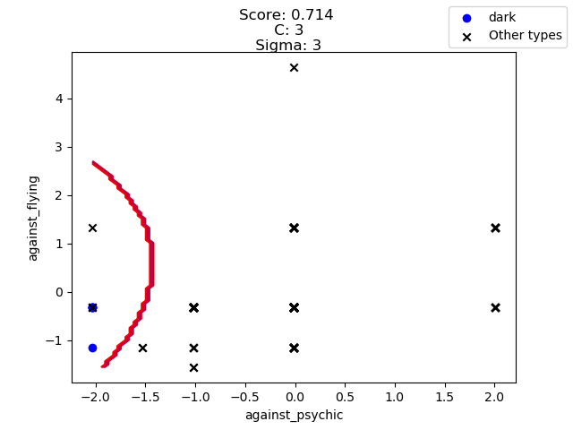
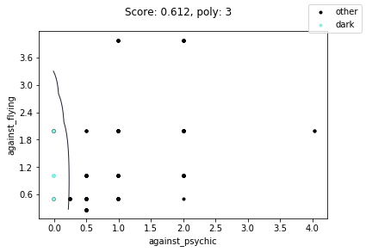
Clasificador de Tipos
Regresión Logística
SVM

Slide 10
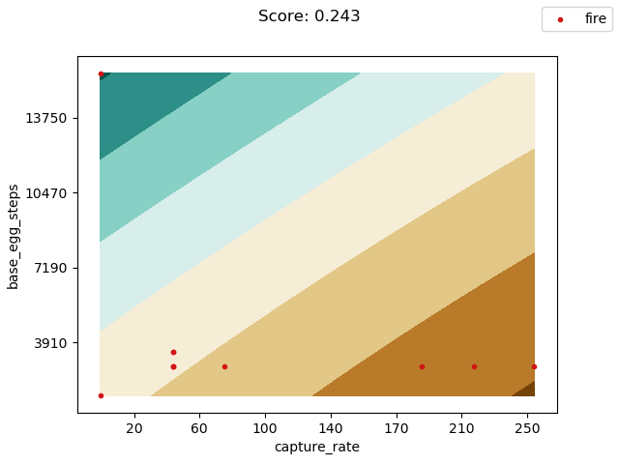
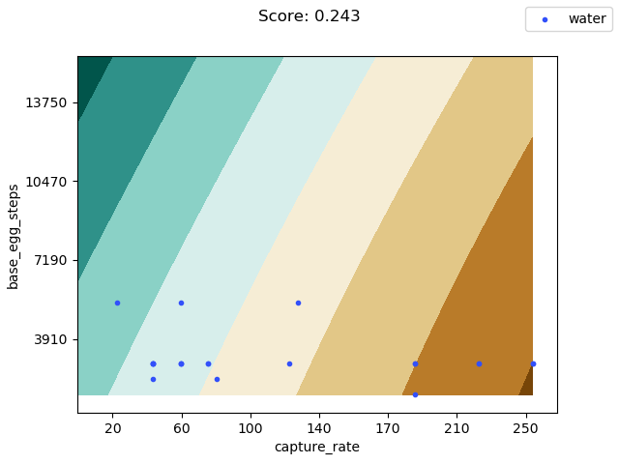
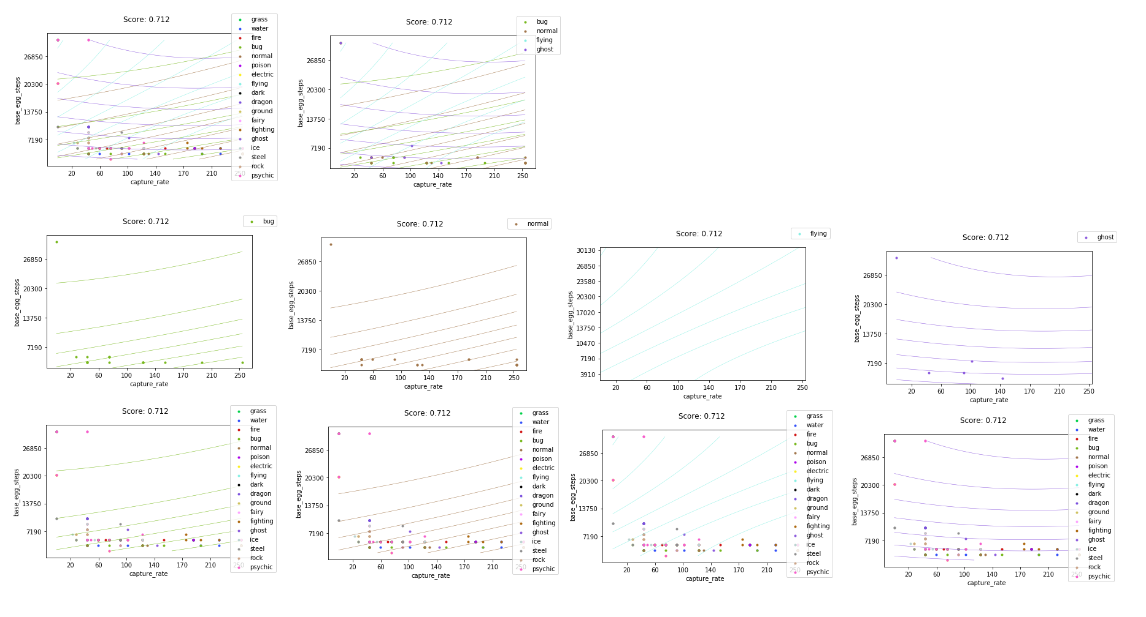
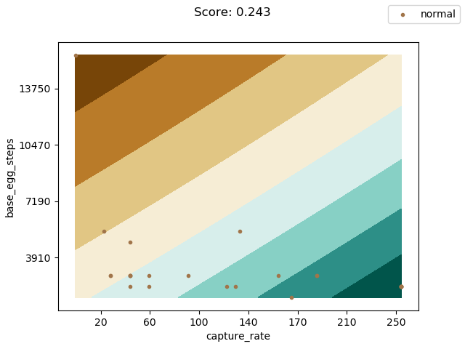
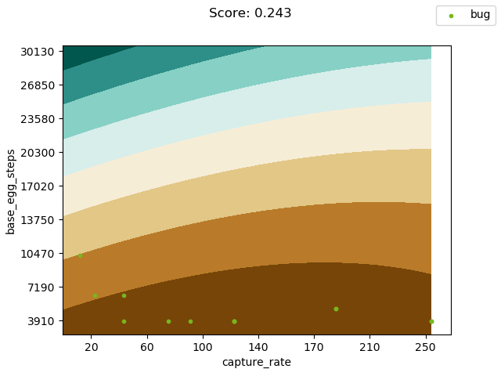
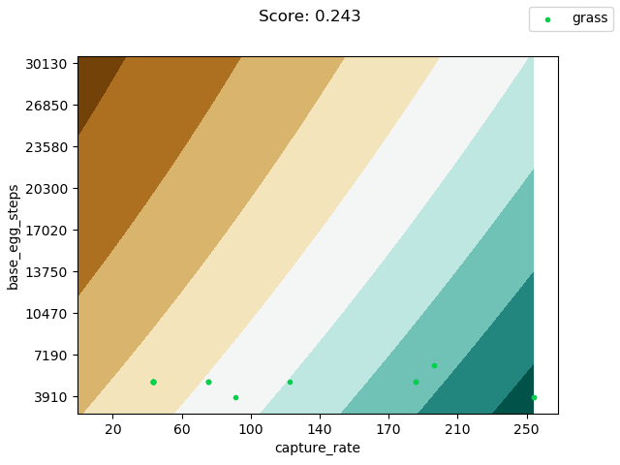
Clasificador de Tipos
Redes Neuronales
Lambda = 1
Cuanto más cercano al azul, más seguridad tiene en su clasificación.

Slide 11

Conclusiones
Legendarios
Regresión Logística
Capture Rate
Base Egg Steps
Percentage Male

Slide 12
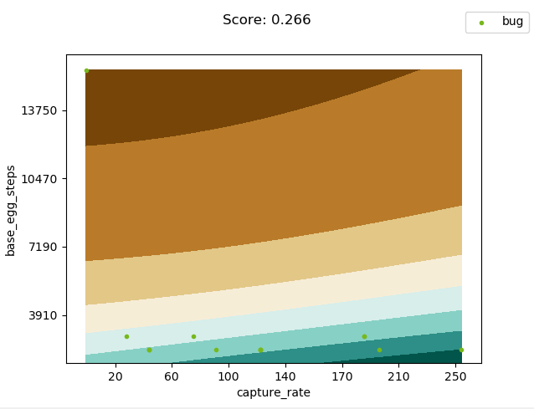

Conclusiones
Tipos
Redes Neuronales
Against X
Según Boruta:
Percentage Male
Special Attack

Slide 13
Aprendizaje Automático y Minería de Datos
Clasificador de Pokémons
¿Preguntas?
Diego Baratto Valdivia
Leonor Cuesta Molinero

